Slide 1
电子与信息工程学院
通信工程专业
毕业论文答辩
《多参数水质监测系统研制》
学校名称：安徽建筑大学
指导老师：徐荃老师
报告人：夏庆生

Slide 2
01
PART ONE 系统设计内容
目录
02
PART TWO 系统软硬件设计
03
PART THREE 成果展示
CONTENTS
04
PART FOUR 总结与展望

Slide 3
PART ONE
系统设计内容

Slide 4

PART ONE 系统研究内容
本文想要设计一种简单实用且价格低廉的水质检测设备，主要用于家庭生活中检测饮用水水质状况。
本系统使用STM32F407ZGT6作为主控芯片，搭配温度传感器DS18B20、浑浊度传感器TSW-30、PH值传感器、电导率传感器及液晶显示屏，并使用集成开发环境KEIL编写源代码。温度传感器模块输出的数字量可以直送到主控单元，经处理后送往显示屏显示，而其余三个传感器模块的输出均需由主控单元的ADC外设进行抽样、量化、编码形成数字量再通过DMA外设传输到主控芯片的内存中，最后交由显示模块显示。显示屏自带液晶控制器NT35510，与STM32单片机通过主控芯片中的FSMC外设模拟8080时序进行通讯。
系统设计内容

Slide 5
PART TWO
系统软硬件设计

Slide 6
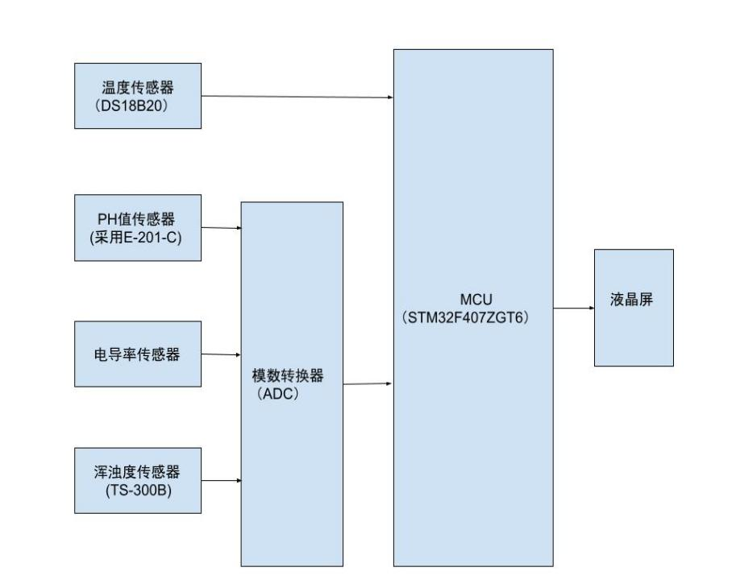
PART TWO 系统软硬件设计
系统硬件框图

Slide 7
PART TWO 系统软硬件设计
硬件电路原理图
单片机最小系统原理图
传感器和显示屏模块原理图
温度传感器
pH值传感器
浑浊度传感器
电导率传感器
显示屏

Slide 8
PART TWO 系统软硬件设计
最小系统由主控芯片、复位电路、时钟电路和电源电路组成
STMF407ZGT6最小系统

Slide 9
PART ONE 系统软硬件设计
传感器模块使用3.3V供电电压，故电源模块的3V3引脚与DS18B20的VDD引脚相连，而DS18B20的DATA引脚输出的数据直接为数字量，故可直接与主控芯片的PE3引脚相连，DS18B20的GND引脚接地，NC/GND引脚直接悬空。
温度传感器原理图

Slide 10
PART TWO 系统软硬件设计
pH值传感器供电电压为5V，输出模拟量，VCC与电源模块的5V引脚相连，P0引脚接主控芯片的PB0引脚，2V5为基准电压2V5输出口,用于测试，T1为温度补偿模块接口，本系统未使用2V5和T1引脚，故使其悬空。
pH值传感器原理图

Slide 11
PART TWO 系统软硬件设计
浑浊度传感器为5V电压供电，故VCC与电源模块的5V引脚相连，AO引脚为模拟量输出口，直接与单片机的PA6引脚相连，以供ADC采集数据，DO为数字量输出口，本系统不使用数字信号输出口，故DO引脚悬空。
浑浊度传感器原理图

Slide 12
电导率传感器使用5V供电电压，故VCC引脚与电源模块的5V引脚相连，GND引脚接地，AO引脚为传感器模拟量输出口，与单片机PB1引脚相连，以供ADC采集，T1引脚为温度传感器数据输出口，本系统有单独的温度传感器DS18B20，故不使用T1，令其处于悬空状态。
PART TWO 系统软硬件设计
电导率传感器原理图

Slide 13
PART TWO 系统软硬件设计
主控芯片采用FSMC外设模拟8080时序与液晶控制器NT35510进行通信，故显示屏引出的这些信号线为8080通讯接口，LCD_DB[15:0]引脚用于传输数据信号，LCD_RD引脚传输读数据信号，低电平有效，LCD_RS引脚选择传输数据/命令信号，本引脚为高电平时，表示LCD_DB[15:0]传输数据，反之表示传输的是命令。LCD_RESET引脚传输复位信号，低电平有效，LCD_WR引脚传输写数据信号，低电平有效。LCD_CS传输片选信号，低电平有效。LCD_BL传输背光信号，低电平有效。
显示屏模块原理图

Slide 14
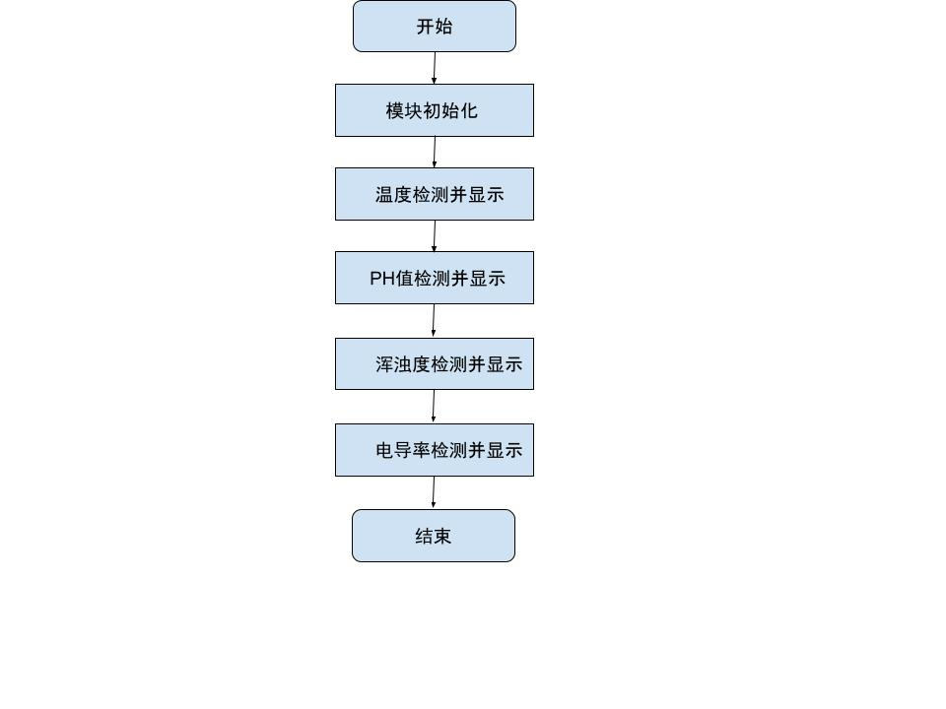
声明并初始化主函数中需要的用到的变量：如定义一个显示缓冲区变量dis_buf，将要显示地字符插入dis_buf中即可。
初始化系统定时器、液晶控制器NT35510、ADC、DMA、LED端口，初始化各个传感器检测模块。
读取温度并送往显示缓冲区中，显示温度。
浑浊度、pH值和电导率检测模块程序设计原理均相同：ADC端口实时采集传感器模块输出的模拟量，并转化为数字量，再将数字量转化为可用于显示的字符，最后将要显示的字符插入到显示缓冲区dis_buf中即可显示。
PART TWO 系统软硬件设计
主函数流程图

Slide 15
PART THREE
成果展示

Slide 16
PART THREE 成果展示
5
综合检测
测电导率
4
3
测浑浊度
测pH值
2
1
测温度

Slide 17
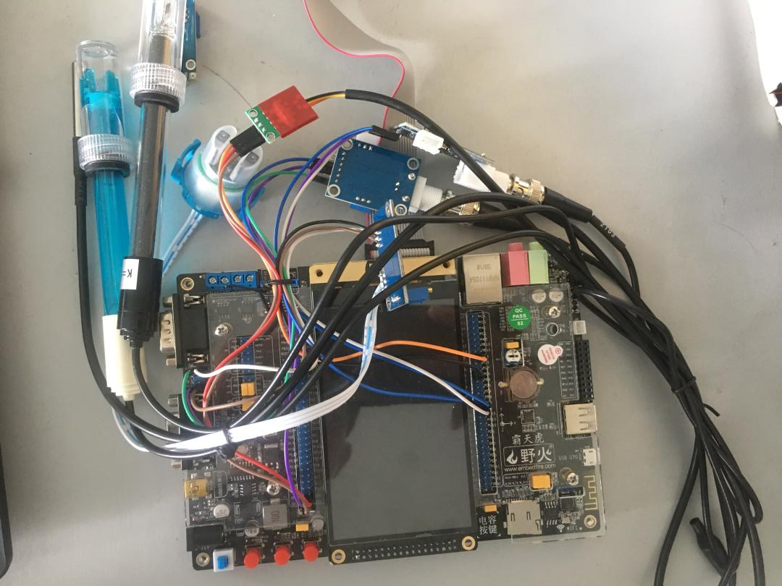
PART THREE 成果展示
连接状况分别如下：温度传感器模块: VCC→3.3V; GND C→GND; DOC→PE3; PH传感器模块: VCCC→5V; GNDC→GND; POC→PB0; EC传感器模块: VCCC→5V; GNDC→GND; AOC→PB1; 浑浊度传感器模块: VCCC→5V; GNDC→GND; AOC→PA6;
硬件连接实物图

Slide 18
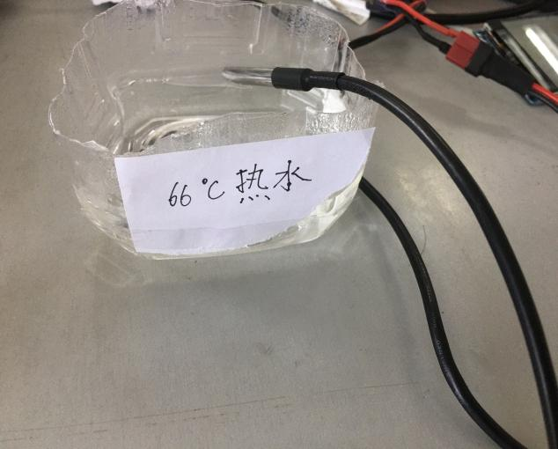
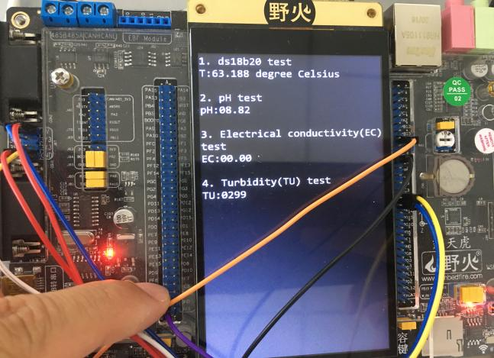
PART THREE 成果展示
将温度传感器探头分别放置到热水与冷水中，打开电源并按下复位按键，液晶显示屏中温度示数分别为63.188
测温度

Slide 19
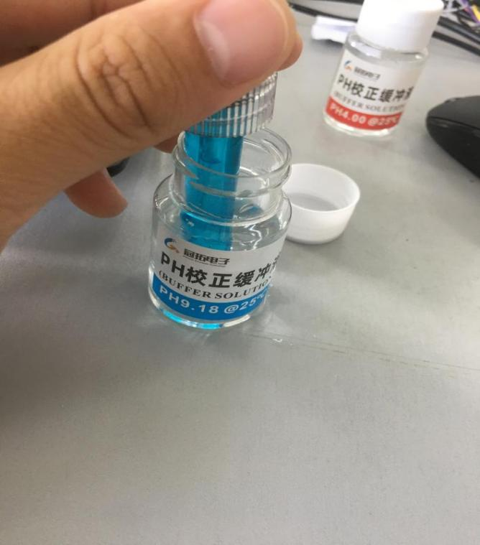
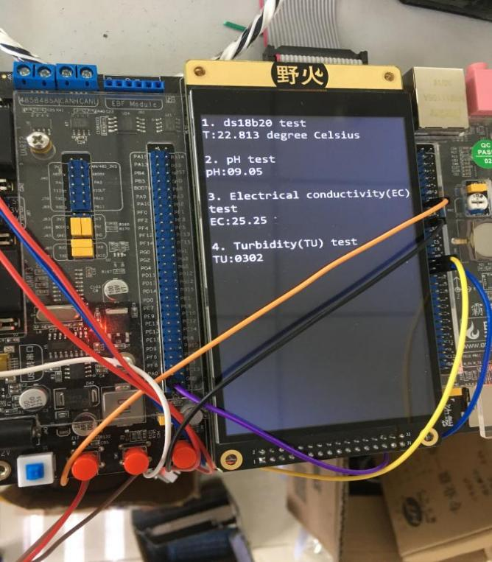
PART THREE 成果展示
将pH传感器探头放置到pH值4.00的溶液中。液晶显示屏示数为9.05
测pH值

Slide 20
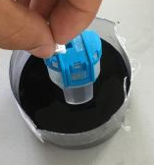
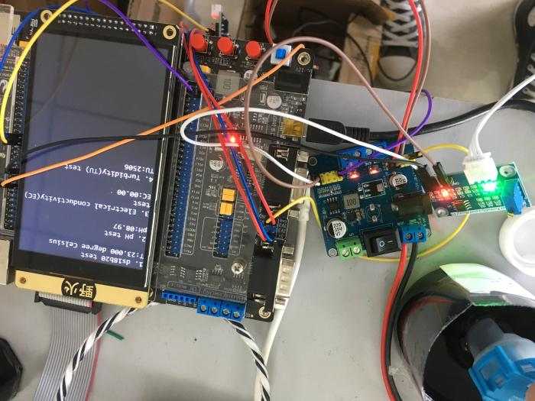
PART THREE 成果展示
将浑浊度传感器探头放置到墨水中，打开电源并按下复位按键，显示屏的浑浊度示数分别为2506
测浑浊度

Slide 21
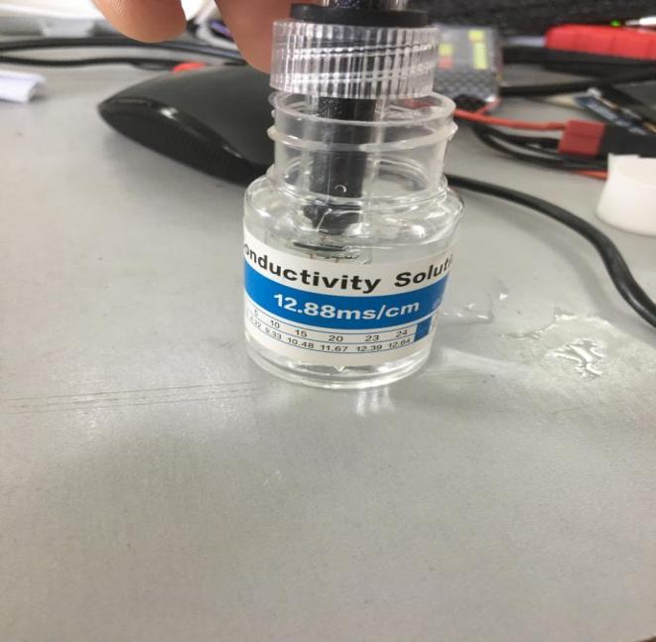
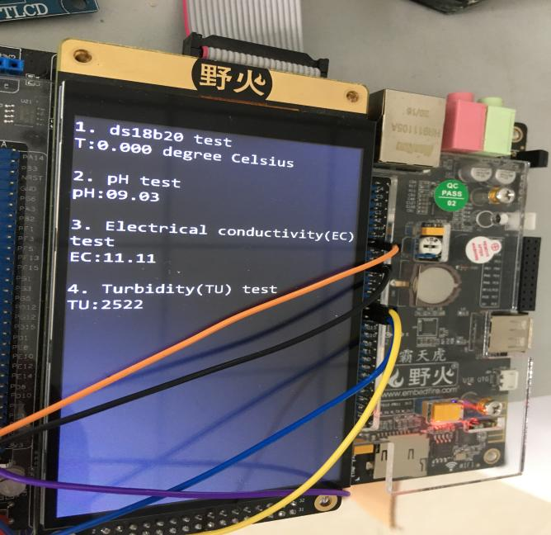
PART THREE 成果展示
将电导率传感器放到电导率为12.88ms/cm的溶液中，显示屏电导率示数为11.11
测电导率

Slide 22
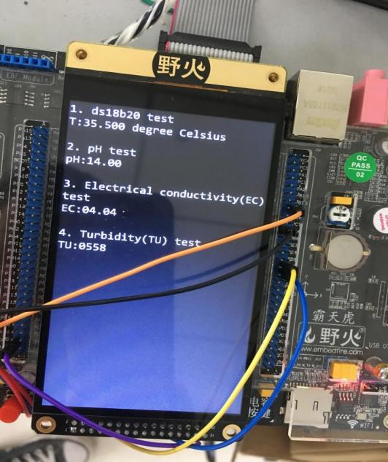
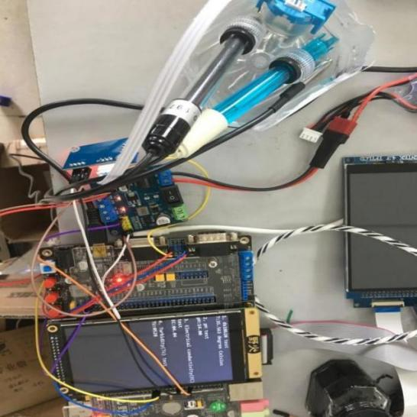
PART THREE 成果展示
检测混合溶液的四项参数
综合检测

Slide 23
PART FOUR
总结与展望

Slide 24
PART THREE 成果展示
本系统采用STM32F407ZGT6作为主控芯片，结合温度传感器、pH值传感器、电导率传感器、浑浊度传感器及STM32中内嵌的外设（ADC、DMA、FSMC）等，最终实现了以下功能：
能够实时检测水样的温度、浑浊度、PH值和电导率。
液晶显示屏能够实时显示检测数据，方便用户实时观察水质。
经测试，本系统性能稳定、检测精度高，此外系统还具有使用便捷、价格低廉等特点。
当然，本系统还有可改进之处：
1.还可对本检测系统添加蜂鸣器或LED闪烁等报警功能模块，可对四项参数均事先设置安全阈值，一旦检测结果超出安全阈值，报警模块即发出蜂鸣声或红灯闪烁以提醒用户当前水质可能已不能供正常使用。
2.本系统对检测数据也未进行存储，每进行一次新的检测就会将上一次的检测数据覆盖掉，系统关机重启之后所有的检测数据也会丢失。若可为本系统建立一个服务器端数据库，将本系统作为客户端，并添加网络通信功能，一旦客户端检测到数据就立即上传到服务器端，而服务器端的海量数据可以应用于污水处理、水质监测等领域。
综合检测

Slide 25
汇报完毕，谢谢观看！
THANK YOU！
指导老师：徐荃老师
报告人：夏庆生

